Slide 1

单选题
1分
数据库中某属性缺失值比较多时，数据清理采用的方法
A
忽略元组
B
平均值填充
C
盒状图法
提交

Slide 2
多选题
1分
数据集成需要解决的问题
A
模式集成
B
实体识别
C
数据冲突检测
提交

Slide 3
2.2.3数据集成中的冗余信息的处理
整合多个数据库经常发生数据冗余
Object identification：相同的属性或对象可能有不同的名字在不同的数据库中
Derivable data：一个属性可能是“派生”的另一个表中的属性，例如，跑步能力
数据库A
数据库B
cust-id | name | 3000m
1 | 丁兆云 | 13.24
2 | 张三 | 11.26
cust-id | name | 5000m
1 | dzy | 25.35
2 | zs | 21.27
数据集成
id | name | run
1 | 丁兆云 | 15.24
2 | 张三 | 12.14

Slide 4
填空题
1分
 | Play chess | Not play chess | Sum (row)
Like science fiction | 250(90) | 200(360) | 450
Not like science fiction | 50(210) | 1000(840) | 1050
Sum(col.) | 300 | 1200 | 1500
[填空1]
行合计乘以列合计除以总数
正常使用填空题需3.0以上版本雨课堂
作答

Slide 5
2.2.4Χ² (chi-square) test举例
 | Play chess | Not play chess | Sum (row)
Like science fiction | 250(90) | 200(360) | 450
Not like science fiction | 50(210) | 1000(840) | 1050
Sum(col.) | 300 | 1200 | 1500
这表明，组中的like_science_fiction和play_chess相关

Slide 6

填空题
1分
它可以简化计算
假设两只股票A和B具有在1个星期的以下值：（2，5），（3，8），（5，10），（4，11），（6，14）。
问题：如果股票都受到同行业的趋势，他们的价格协方差等于：
[填空1]
正常使用填空题需3.0以上版本雨课堂
作答

Slide 7
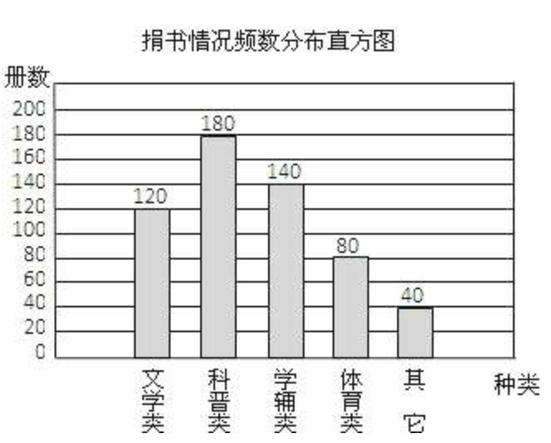
单选题
1分
图所示数据适合采用哪种抽样方法
A
不放回抽样
B
有放回抽样
C
分层抽样
提交

Slide 8
填空题
1分
一组数据的最小值为12,000 ，最大值为98,000，将数据规范到[0,1]，则 73,000规范化的值为： [填空1]
正常使用填空题需3.0以上版本雨课堂
作答

Slide 9
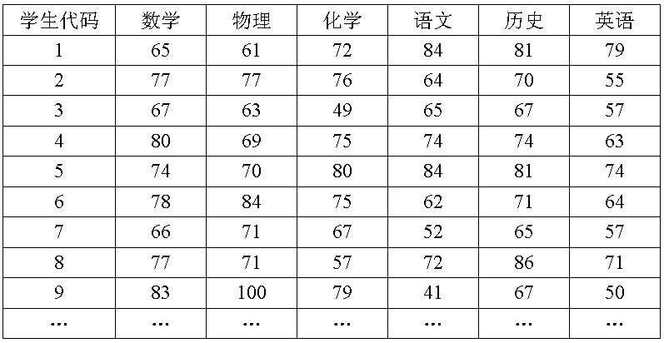
2.2.12数据转换和离散化-规范化方法
最小-最大规范化
v即需要规范的数据
z-分数规范化

Slide 10
填空题
1分
一组数据的均值为54,000 ，标准差为16,000，则 73,000规范化的值为： [填空1]
正常使用填空题需3.0以上版本雨课堂
作答

Slide 11
多选题
1分
下列哪些是非监督数据离散化方法
A
等宽法
B
等频法
C
聚类法
D
决策树法
提交

Slide 12
单选题
1分
决策树算法特征构造，适合采用什么方法
A
单调变换
B
线性组合
C
绝对值
提交

Slide 13
多选题
1分
时间序列数据特征构造方法主要包括
A
傅里叶变换
B
小波变换
C
单调变换
提交

